Slide 1

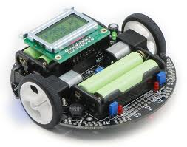
Control de Robot Pololu con sensores de distancia para mantener equidistancia a referencia móvil
SEMINARIO DE GRADUACION
Integrantes:
Jessica Saavedra Castro
José Luis Chávez Aguilar

Slide 2


OBJETIVOS
Aprender a utilizar y manipular de manera sencilla las rutinas de programación en la plataforma AVR Studio 4.
Diseño e implementación de un código óptimo para mantener equidistancia a referencia móvil.
Aprovechar todos los recursos que posee el POLOLU 3PI.
Uso adecuado de los sensores de distancia de SHARP.

Slide 3
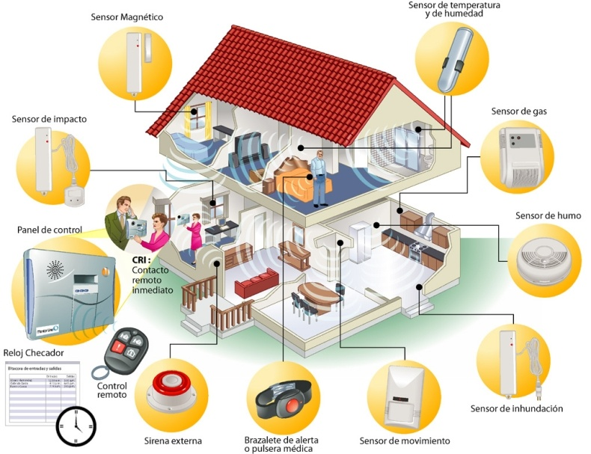
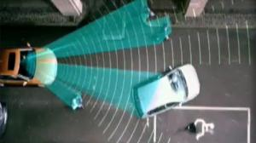
INTRODUCCIÓN
Cámaras de video, sensores no visuales, el radar, los sensores inerciales y los de activación por presión.
Sistema de detección de obstáculos

Slide 4
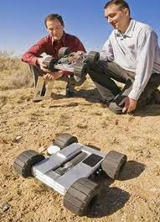
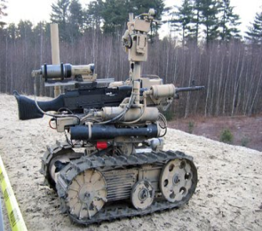
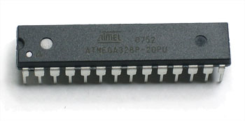
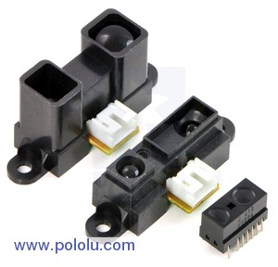
DESCRIPCION DEL PROYECTO
Determinar la aplicación ejecutada por el Robot Pololu 3pi a desarrollar para este proyecto
Control de un robot Pololu con el microcontrolador ATmega328p
El funcionamiento del sistema se basa principalmente en las señales analógicas enviadas por los sensores

Slide 5
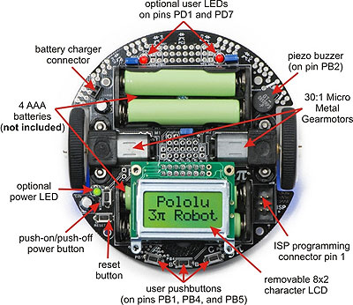
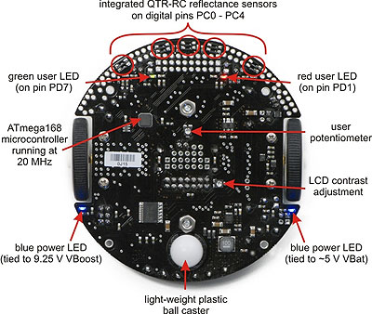
HARDWARE DEL PROYECTO
ROBOT POLOLU 3PI

Slide 6
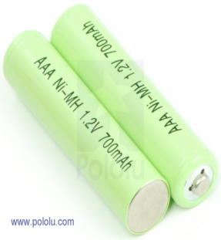
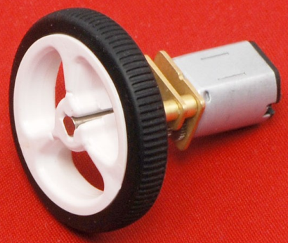
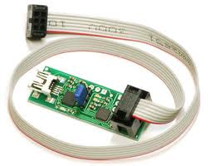
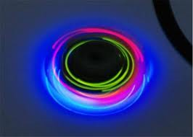
CARACTERISTICAS POLOLU 3PI
4 pilas AAA
2 Motores que trabajan a 9.25V
5 sensores IR
1 pantalla LCD de 8x2 caracteres
1 alarma
3 botones.
Conector ISP
Entre otros

Slide 7
HARDWARE DEL PROYECTO
SENSOR ANALÓGICO SHARP

Slide 8
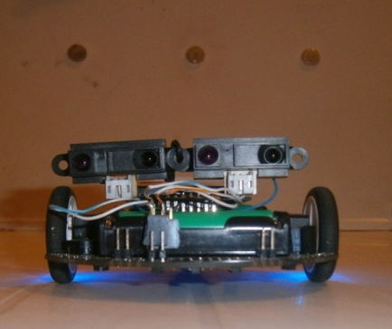
CARACTERISTICAS SENSORES SHARP
Los Sensores Sharp GP2Y0A21YK tienen características como:
Rango de detección
La interfaz adaptable
Salida analógica solo puede conectarse a un convertidor de analógico a digital
Salida puede ser conectado a un comparador de umbral de detección
Los sensores de distancia Sharp son una opción popular para muchos proyectos que requieren mediciones precisas de distancia
Sensor de infrarrojos muy económico

Slide 9
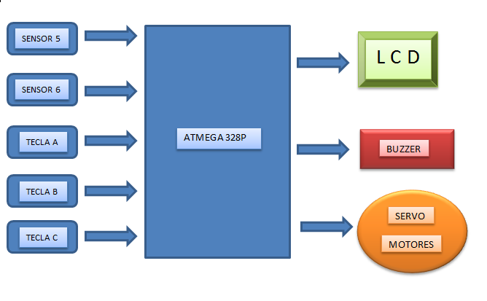
DIAGRAMA DE BLOQUES

Slide 10
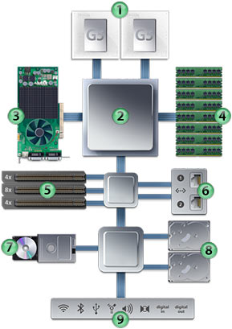
DIAGRAMA DE FLUJO

Slide 12

DESCRIPCION DEL SOFTWARE

Slide 13
#include <pololu/3pi.h>
//El robot avanza hasta que vea un obstaculo (Puerta) y se detiene a una distancia
//aprox 12 cm, espera a que se abra la puerta para salir pero si en 4 seg no sucede
//nada el robot gira 45 grados y sigue avanzando hasta que ocurra algo similar y repite
//el proceso, en el momento que se encuentre con una puerta y esta se abra el robot
//avanza hasta que recuperar la distancia de 12 cm pero si la puerta retrocede el robot
//tambien retrocede para mantener la distancia inicial de 12 cm si durante este
//tiempo de espera sea retrocediendo o avanzando pasan 4 segundos sin cambios el robot gira
//360 grados (el giro siempre lo hace hacia su derecha)
Librería
Breve descripción del proyecto

Slide 14
int main()
{
int s1,s2,cnt,cnt2;
s1=0; //valor del sensor de la derecha
s2=0; //valor del sensor de la izquierda
cnt=0; //valor del contador del tiempo que espera frente de la puerta
cnt2=0; //valor del contador para giro 500-45 1000-90 1500-135
Declaración de variables utilizadas en el programa

Slide 15
  print("JESSICA");
  lcd_goto_xy(0,1);
  print("SAAVEDRA");
  delay_ms(1500);
  clear();
  print("JOSE");
  lcd_goto_xy(0,1);
  print("CHAVEZ");
  delay_ms(1500);
  clear();
Mensaje de presentación que aparece en la pantalla LCD

Slide 16
while(!button_is_pressed(BUTTON_B))
{
clear ();
print_long(read_battery_millivolts());
print("mV");
lcd_goto_xy(0,1);
print("Press B");
delay_ms(100);
}
//Limpia la pantalla para borrar el mensaje que dice presionar b
clear();
Espera que se presione el botón b que inicia todo el proceso
Mientras muestra el valor de voltaje presente en la batería

Slide 17
//Emite un sonido de la escala do re mi.... a volumen 10 (v10) con retardo de corche(L8)
play("L8 V10 crrdrrerrfrrgrrarrbrr");
while(1){
//Lee el analogico en el puerto 6 y 5
s1= analog_read(6);
s2= analog_read(5);
Instrucción para añadir tonos al Pololu 3pi
Lectura de los valores obtenidos por los sensores para iniciar su movimiento

Slide 18
//Emite un sonido de la escala do re mi.... a volumen 10 (v10) con retardo de corche(L8)
play("L8 V10 crrdrrerrfrrgrrarrbrr");
while(1){
//Lee el analogico en el puerto 6 y 5
s1= analog_read(6);
s2= analog_read(5);
Instrucción para añadir tonos al Pololu 3pi
Lectura de los valores obtenidos por los sensores para iniciar su movimiento

Slide 19
print("s1 ");
print_long(s1);
lcd_goto_xy(0,1);
print("s2 ");
print_long(s2);
//Si se encuentra a una distancia entre 10 a 15 cm se detiene a esperar
while(s1<360 && s1>300){ //(d<15 && d>10) La relación es inversa
s1= analog_read(6);
s2= analog_read(5);
Imprime el valor de los sensores S1 y S2
Si se encuentra a una distancia entre 10 a 15 cm se detiene a esperar

Slide 20
  print("s1 ");
  print_long(s1);
  lcd_goto_xy(0,1);
  print("s2 ");
  print_long(s2);
  set_motors(0,0);
  cnt++;
  cnt2=0;
  delay_ms(1);
Imprime el valor de los sensores S1 y S2

Slide 21
if(cnt>=4000){
//Giro hasta detectar un espacio libre para seguir un camino
while(s1>100 && s2>100){
play("L8 V10 crdrerfrgrarbr");
s1= analog_read(6);
s2= analog_read(5);
Instrucción para añadir tonos al Pololu 3pi
Lectura de los valores obtenidos por los sensores

Slide 22
  print("s1 ");
  print_long(s1);
  lcd_goto_xy(0,1);
  print("s2 ");
  print_long(s2);
  delay_ms(100);
  //Signos diferentes para que gire
  set_motors(40,-40);
  cnt2++;
  cnt=0;
  }
  }
  }
Imprime el valor de los sensores S1 y S2
Giro del Robot

Slide 23
if(s1<360 && s2<360){ //(d1>15 && d2>15)
s1= analog_read(6);
set_motors(40,40);
cnt=0;
}
if(s1>300){ \//(d1<10)
play("L8 V10 crrrerrrcrrrerrrcrrre");
s1= analog_read(6);
set_motors(-40,-40);
cnt=0;
}
Si el sensor derecha e izquierda ve una distancia grande avanza
Si el sensor derecho ve una distancia corta retrocede para evitar colisiones mientras emite un sonido

Slide 24
s1= analog_read(6);
s2= analog_read(5);
print("s1 ");
print_long(s1);
lcd_goto_xy(0,1);
print("s2 ");
print_long(s2);
//Deja limpia la LCD
clear();
}
return 0;
}
Imprime el valor de los sensores S1 y S2
Finalización del programa limpiando la pantalla

Slide 25
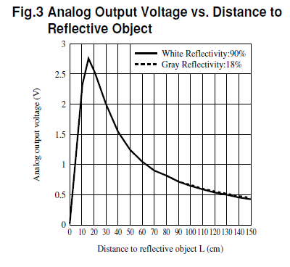
CURVA DE CONVERSION VOLTAGE ANALOGO VS DISTANCIA
Tabla de Conversión (Cm - ADC)
Cm | ADC
1 | 204
2 | 307
3 | 409
4 | 512
5 | 614
10 | 471
20 | 266
30 | 184
40 | 153
50 | 122
60 | 102
70 | 81
80 | 61
90 | 40
100 | 20

Slide 26


FUNCIONES PRINCIPALES
print(“mensaje"):
Permite presentar un mensaje en la pantalla LCD (8 columnas y 2 filas) del robot Pololu .
print_long (“valor de la distancia"):
Permite mostrar el valor que se guarde en una variable.
set_motors(+/-vel, +/-vel):
Modifica la velocidad de los motores de 600 a 0 rpm con solo darle a vel 255 para el primer caso ó “0” para el segundo caso, además se puede cambiar el giro cambiando su signo a negativo.

Slide 27

FUNCIONES PRINCIPALES
play("Lx Vy caracteres"):
Esta función permite emitir sonidos o series de sonidos con un control de tiempo x y volumen y de las notas musicales do=c; re=d ; mi=e; fa=f; sol=g; la=a ; si=b.
Y el corche "r" el cual permite hacerle un retardo o alargamiento a la nota que se coloque antes de esta.

Slide 28
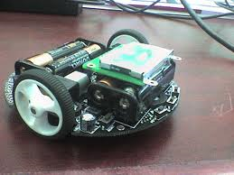
IMPLEMENTACION
PRELIMINAR
La implementación del proyecto se la hará de la siguiente manera:
El Robot contará con la implementación de un control esquivador de objetos
El diseño de este proyecto se basa en controlar el Robot Pololu utilizando la ayuda de sensores de distancia trabajando a manera de convertidores de señal
El Pololu deberá conservar una equidistancia proporcionada por el usuario
Implementar rutinas para que el Robot pueda realizar un giro de búsqueda de salidas.
Programar la pantalla LCD del robot POLOLU para presentar datos específicos

Slide 29
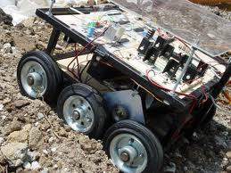
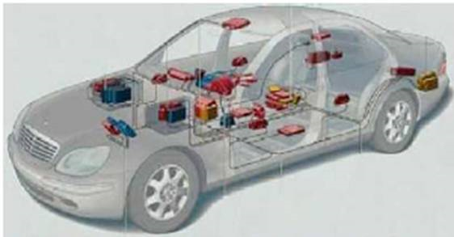
APLICACIONES PRINCIPALES
Entre las aplicaciones se puede observar el comercio, la seguridad de los autos y la exploración espacial
Pequeños vehículos autónomos enfocados hacia la minería y a exploración subterránea.
El campo de aplicación de este proyecto está relacionado con la industria automovilística.
Desarrollar un prototipo inteligente para poder evitar obstáculos y colisiones

Slide 30

VENTAJAS
PRINCIPALES
Evita cualquier tipo de obstáculos: móviles o estáticos.
Facilidad de busca de obstáculos gracias a los dos frentes de visión uno derecho y otro izquierdo para obstáculos presentes en estas direcciones.
Búsqueda autónoma en su propio eje de hasta 360 grados para evitar obstáculos.

Slide 31

DESVENTAJAS
PRINCIPALES
Al depender de los sensores el evadir obstáculos tiene un rango fijo de altura, es decir solo reconoce obstáculos a la altura que en que se ubiquen los sensores.
Por su acción de evasión repentina el desplazamiento del robot es de mediana velocidad.
Al ser energizado con baterías posee un tiempo limitado de funcionamiento de aproximadamente 4 horas de forma continua.

Slide 32

CONCLUSIONES
El proyecto realizado es un robot demostrativo el cual necesita mucho tiempo en su investigación, ya que es un ejemplar que contiene un sin numero de funciones, librerías y rutinas que sirven para mejorar su diseño y así convertirse en un producto de tipo comercial.
Se logro diseñar un sistema que no solo detecta objetos u obstáculos fijos sino que además obstáculos móviles, es decir por medio de programación al robot Pololu se realiza un código para mantener siempre una distancia de modo que en su recorrido no permita ningún tipo de colisión.
Se puede tomar a este prototipo como una base para futuros proyectos, similares en los cuales se puede mejorar la forma de detectar obstáculos y evitarlos usando nuevas tecnologías. Ya que este tipo de tecnología usada representa un auxiliar en cuanto a la prevención de accidentes, facilitando el desplazamiento de un sitio a otro con comodidad y tranquilidad.

Slide 33

RECOMENDACIONES
Se debe tomar en cuenta el medio donde se desarrolle el robot o donde se movilice, ya que los sensores son muy sensibles a la luz y eso impediría el fácil movimiento del robot, esto hace referencia a los objetos que el robot esquivaría.
Es importante tener claro que el Pololu solo cuenta con 2 sensores frontales es decir se complicaría el movimiento al retroceder ya que primero debería dar el giro y luego el movimiento, ya que no cuenta con un sensor en la parte de atrás, es decir es preferible un lugar sin muchos obstáculos en la parte posterior.
La velocidad a la que el robot se mueve debido a que los sensores necesitan un tiempo para cambiar su valor en la curva, el ADC haga la conversión y siga las ordenes del algoritmo.

Slide 34

BIBLIOGRAFIA
1).- Página principal donde se describe al pololu 3pi: partes, funciones, precios y guías que ayudaran a programar el robot pololu 3pi.
http://www.pololu.com
Fecha de consulta: 25/04/11.
2).- Guía de usuario del robot pololu el cual da pautas para verificar el pololu asi como el de instalar software y drives que se usen para la programación del robot,
www.pololu.com/file/0J137/Pololu3piRobotGuiaUsuario.pdf
Fecha de consulta: 25/04/11.
3).- Descripción y especificaciones breves del módulo Orangután, http://www.pololu.com/catalog/product/1227/specs
Fecha de consulta: 25/04/11.
4).- Recursos dados para la utilización de las librerías, programadores para el pololu 3 pi, http://www.pololu.com/catalog/product/1227/resources
Fecha de consulta: 27/04/11.

Slide 35

GRACIAS POR SU ATENCION

Slide 36
Control de Robot Pololu con sensores de distancia para mantener equidistancia a referencia móvil
SEMINARIO DE GRADUACION
Integrantes:
Jessica Saavedra Castro
José Luis Chávez Aguilar

Slide 37
OBJETIVOS
Aprender a utilizar y manipular de manera sencilla las rutinas de programación en la plataforma AVR Studio 4.
Diseño e implementación de un código óptimo para mantener equidistancia a referencia móvil.
Aprovechar todos los recursos que posee el POLOLU 3PI.
Uso adecuado de los sensores de distancia de SHARP.

Slide 38
HARDWARE DEL PROYECTO
ROBOT POLOLU 3PI

Slide 39
CARACTERISTICAS POLOLU 3PI
4 pilas AAA
2 Motores que trabajan a 9.25V
5 sensores IR
1 pantalla LCD de 8x2 caracteres
1 alarma
3 botones.
Conector ISP
Entre otros

Slide 40
HARDWARE DEL PROYECTO
SENSOR ANALÓGICO SHARP

Slide 41
CARACTERISTICAS SENSORES SHARP
Los Sensores Sharp GP2Y0A21YK tienen características como:
Rango de detección
La interfaz adaptable
Salida analógica solo puede conectarse a un convertidor de analógico a digital
Salida puede ser conectado a un comparador de umbral de detección
Los sensores de distancia Sharp son una opción popular para muchos proyectos que requieren mediciones precisas de distancia
Sensor de infrarrojos muy económico

Slide 42
DIAGRAMA DE BLOQUES

Slide 43
DIAGRAMA DE FLUJO

Slide 45
CURVA DE CONVERSION VOLTAGE ANALOGO VS DISTANCIA
Tabla de Conversión (Cm - ADC)
Cm | ADC
1 | 204
2 | 307
3 | 409
4 | 512
5 | 614
10 | 471
20 | 266
30 | 184
40 | 153
50 | 122
60 | 102
70 | 81
80 | 61
90 | 40
100 | 20

Slide 46
CONCLUSIONES
El proyecto realizado es un robot demostrativo el cual necesita mucho tiempo en su investigación, ya que es un ejemplar que contiene un sin numero de funciones, librerías y rutinas que sirven para mejorar su diseño y así convertirse en un producto de tipo comercial.
Se logro diseñar un sistema que no solo detecta objetos u obstáculos fijos sino que además obstáculos móviles, es decir por medio de programación al robot Pololu se realiza un código para mantener siempre una distancia de modo que en su recorrido no permita ningún tipo de colisión.
Se puede tomar a este prototipo como una base para futuros proyectos, similares en los cuales se puede mejorar la forma de detectar obstáculos y evitarlos usando nuevas tecnologías. Ya que este tipo de tecnología usada representa un auxiliar en cuanto a la prevención de accidentes, facilitando el desplazamiento de un sitio a otro con comodidad y tranquilidad.

Slide 47
RECOMENDACIONES
Se debe tomar en cuenta el medio donde se desarrolle el robot o donde se movilice, ya que los sensores son muy sensibles a la luz y eso impediría el fácil movimiento del robot, esto hace referencia a los objetos que el robot esquivaría.
Es importante tener claro que el Pololu solo cuenta con 2 sensores frontales es decir se complicaría el movimiento al retroceder ya que primero debería dar el giro y luego el movimiento, ya que no cuenta con un sensor en la parte de atrás, es decir es preferible un lugar sin muchos obstáculos en la parte posterior.
La velocidad a la que el robot se mueve es debido a que los sensores necesitan un tiempo para cambiar su valor en la curva, el ADC haga la conversión y siga las ordenes del algoritmo.

Slide 48
GRACIAS POR SU ATENCION

